Slide 1
51-2
These materials are by the Kongki Ka Project and are made available to you under the terms of the Creative Commons Attribution ShareAlike license 4.0.
You have permission to share and redistribute these materials in any format and to make reasonable revisions and adaptations of this translation, provided that:
You include the above licence and source information.
If you redistribute these materials or create derivatives, you must distribute your contributions under the same license as the original.
The Holy Bible, Berean Standard Bible, BSB is produced in cooperation with Bible Hub, Discovery Bible, OpenBible.com, and the Berean Bible Translation Committee. This text of God's Word has been dedicated to the public domain.
Tibetan text is from the Central Tibetan Bible translation by Central Asia Publishing. Used by permission
Notes:
Ch
51 Paul’s 1st Journey
1. Barnabas, Saul and Agabus in Antioch – Acts 11:19-30 (Left Top)
2. Saul, Barnabas and John Mark sent out – Acts 13:1-5 (Center Top)
3. Sergius Paulus and Elymas – Acts 13:6-12 (Right Top)
4. John Mark leaves them and returns to Jerusalem – Acts 13:13 (Right Center)
5. Rejected by Jews in Pisidian Antioch – Acts 13:14-52 (Right Bottom)
6. Chased from Iconium – Acts 14:1-6 (Center Bottom)
7. Healing of lame man in Lystra – Acts 14:7-20 (Left Bottom)
8. On the way back to Antioch – Acts 14:21-28 (Left Center)
9. The Council at Jerusalem – Acts 15:1-35 (Center)

Slide 2
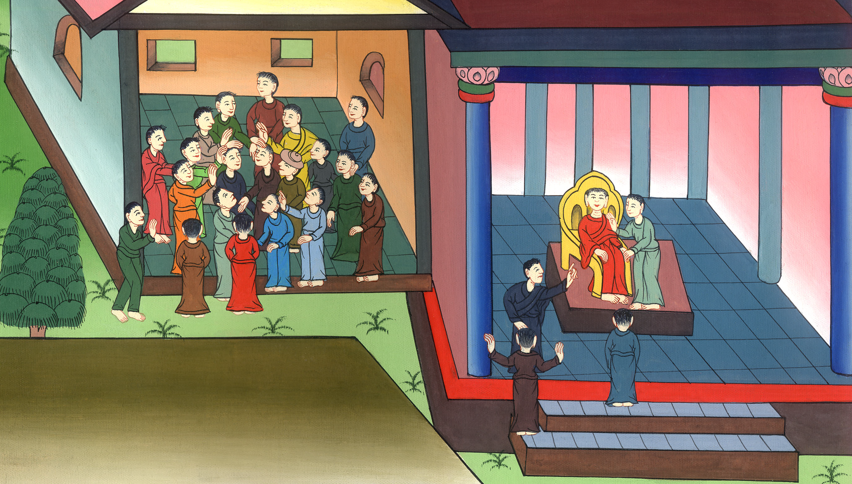
མཛད་པ 13
པར་ན་པཱ་དང་ཤ་ཨུལ་ཆོས་བསྒྲགས་པར་མངགས་པ།

Slide 3
མཛད་པ 13
པར་ན་པཱ་དང་ཤ་ཨུལ་ཆོས་བསྒྲགས་པར་མངགས་པ།
Saul and Barnabas sent out – Acts 13:1-13

Slide 4
མཛད་པ 13
པར་ན་པཱ་དང་ཤ་ཨུལ་ཆོས་བསྒྲགས་པར་མངགས་པ།
This work is licensed under a Creative Commons Attribution-ShareAlike 4.0 International License

Slide 5
1Now in the church at Antioch there were prophets and teachers: Barnabas, Simeon called Niger, Lucius of Cyrene, Manaen (who had been brought up with Herod the tetrarch), and Saul.
1ཨན་ཏི་ཡོག་ཡཱ་གྲོང་ཁྱེར་གྱི་ཆོས་ཚོགས་ལ་པར་ན་པཱ་དང༌། ནེ་གེར་ཞེས་བྱ་བའི་སི་མེ་ཡོན་དང༌། ད་དུང་སེ་རེ་ནཱ་གྲོང་ཁྱེར་ནས་ཡིན་པའི་ལུ་ཀི་ཡཱུ་དང༌། ས་གནས་དཔོན་པོ་ཧེ་རོ་དཱེ་ཡི་ཕོ་བྲང་ལ་འཚར་ལོངས་བྱུང་བའི་མཱ་ནཱ་ཧེན་དང༌། ཤ་ཨུལ་ཞེས་པའི་ལུང་སྟོན་པ་དང་ཆོས་སྟོན་མཁན་ཡོད།

Slide 6
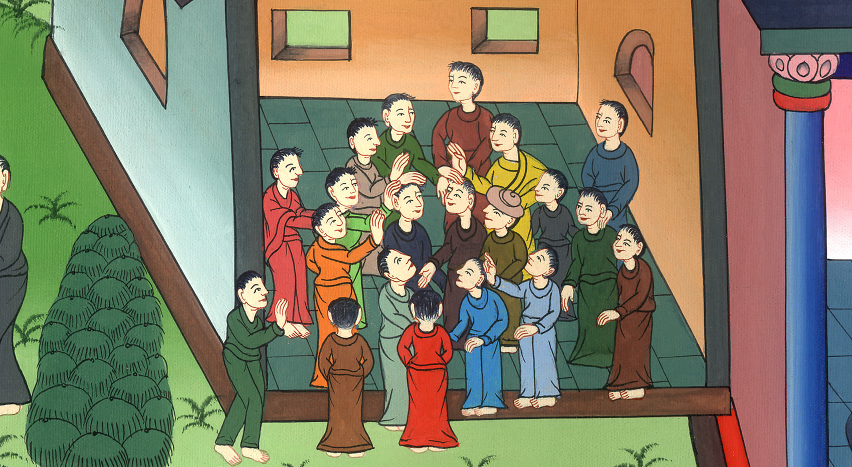
མཛད་པ 13:1

Slide 7
2While they were worshiping the Lord and fasting, the Holy Spirit said, “Set apart for Me Barnabas and Saul for the work to which I have called them.”
2ཁོང་ཚོས་གཙོ་བོ་ལ་བསྙེན་བཀུར་བྱེད་ཅིང་སྨྱུང་གནས་སྲུང་བའི་དུས་སུ་དམ་པའི་ཐུགས་ཉིད་ཀྱིས་ཁོ་ཚོར་“ངའི་ཆེད་དུ་ཁྱོད་རྣམས་ཀྱིས་པར་ན་པཱ་དང་ཤ་ཨུལ་གཉིས་ང་ཡིས་འདེམས་པའི་ལས་སྒྲུབ་པའི་ཕྱིར་སྐོས་ཤིག་”ཅེས་གསུངས།

Slide 8
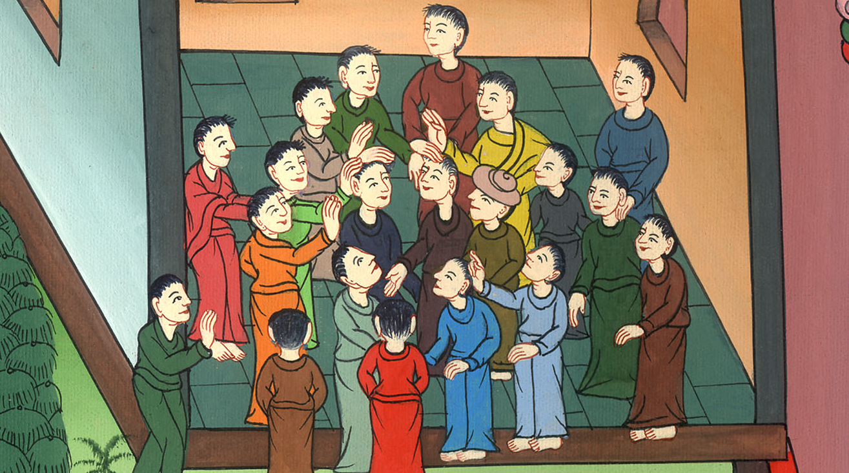
མཛད་པ 13:2

Slide 9
3And after they had fasted and prayed, they laid their hands on them and sent them off.
3དེ་ནས་ཁོ་ཚོས་སྨྱུང་གནས་བསྲུངས་ཏེ་སྨོན་ལམ་བཏབ་པ་དང༌། ཁོང་ཚོ་གཉིས་ཀྱི་ལུས་ལ་ལག་པ་བཞག་ནས་བཏང་ངོ༌། །

Slide 10
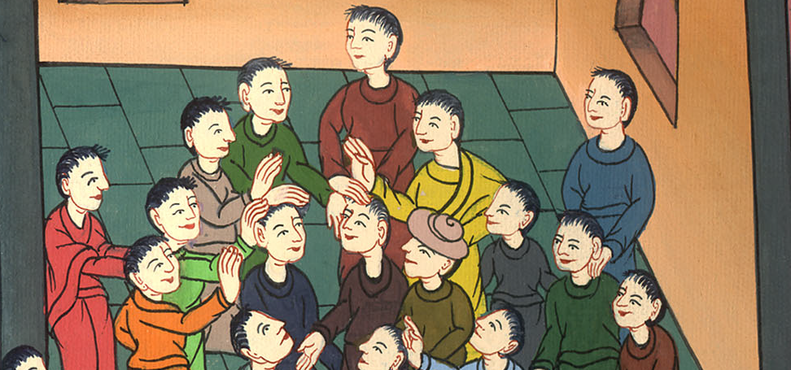
མཛད་པ 13:3

Slide 11
4So Barnabas and Saul, sent forth by the Holy Spirit, went down to Seleucia and sailed from there to Cyprus.
4ཁོང་གཉིས་དམ་པའི་ཐུགས་ཉིད་ཀྱིས་མངགས་ཏེ་གྲུ་ཁའི་གྲོང་ཁྱེར་སེ་ལུ་ཀི་ཡཱ་ལ་ཕེབས་པ་དང༌། གྲུ་གཟིངས་ལ་བསྡད་ནས་ཀིབ་རུ་གླིང་ཕྲན་དུ་སླེབས།

Slide 12
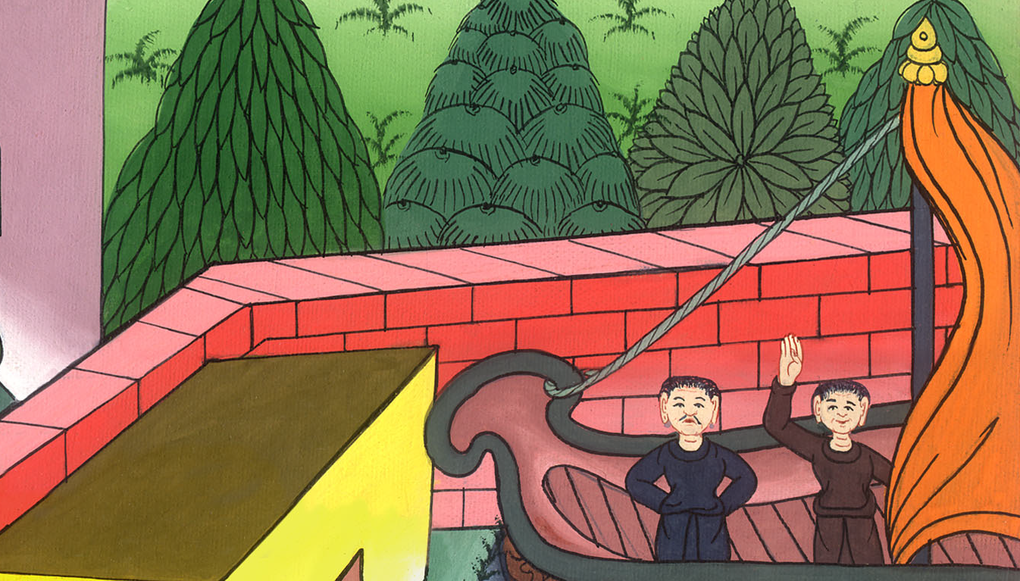
མཛད་པ 13:4

Slide 13
5When they arrived at Salamis, they proclaimed the word of God in the Jewish synagogues. And John was with them as their helper.
5སཱ་ལ་མཱི་གྲོང་ཁྱེར་ལ་སླེབས་ནས་ཡ་ཧུ་དཱ་པའི་འདུ་ཁང་རྣམས་ལ་དཀོན་མཆོག་གི་བཀའ་བསྒྲགས། ཡང་ཡོ་ཧ་ནན་གྱིས་ཁོང་ཚོ་ལ་ལས་གྲོགས་བྱེད་བཞིན་ཡོད།

Slide 14
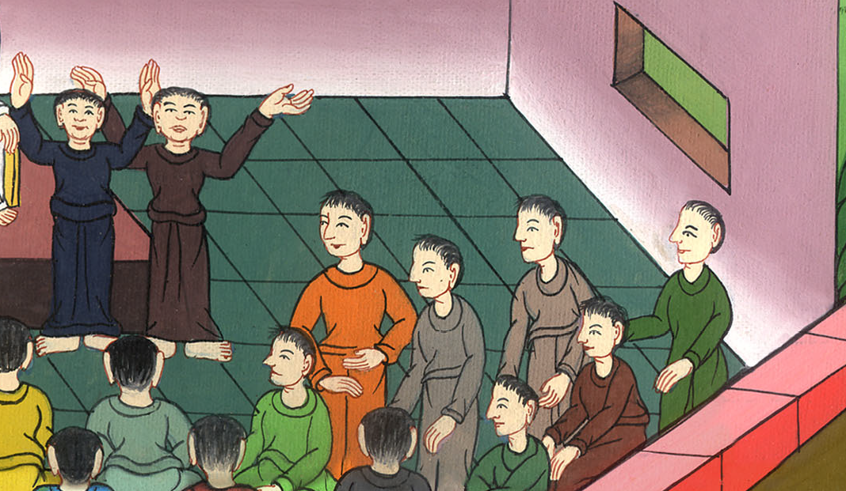
མཛད་པ 13:5

Slide 15
6They traveled through the whole island as far as Paphos, where they found a Jewish sorcerer and false prophet named Bar-Jesus,
6གླིང་ཕྲན་ཡོངས་སུ་བརྒྱུད་ནས་པཱ་ཕོ་གྲོང་ཁྱེར་ཙམ་ལ་ཕེབས་སྐབས། ཁོང་རྣམས་ལ་པཱར་ཡེ་ཤུ་ཞེས་ཟེར་བའི་སྔགས་པ་སྟེ་ཡ་ཧུ་དཱ་པའི་ལུང་སྟོན་པ་རྫུན་མ་ཞིག་དང་ཕྲད།

Slide 16
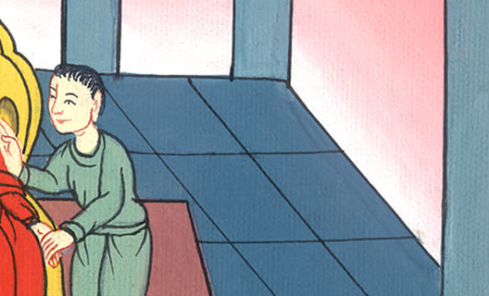
མཛད་པ 13:6

Slide 17
7an attendant of the proconsul, Sergius Paulus. The proconsul, a man of intelligence, summoned Barnabas and Saul because he wanted to hear the word of God.
7མི་འདི་ནི་སྤྱི་ཁྱབ་སྟེ་བློ་གྲོས་ཅན་སེར་གིའུ་པའུ་ལུ་དང་མཉམ་དུ་འགྲོགས་པ་ཞིག་ཡིན། དཀོན་མཆོག་གི་བཀའ་ཐོས་པར་སྤྱི་ཁྱབ་དེས་པར་ན་པཱ་དང་ཤ་ཨུལ་གཉིས་བོས་ན་ཡང༌།

Slide 18
མཛད་པ 13:7

Slide 19
8But Elymas the sorcerer (for that is what his name means) opposed them and tried to turn the proconsul from the faith.
8སྔགས་པ་དེས་(གྷི་རིག་སྐད་དུ་ཨེ་ལི་མཱ་ཡང་ཟེར་) ཁོང་ཚོར་ངོ་རྒོལ་བྱས་པ་དང༌། སྤྱི་ཁྱབ་དད་པ་ལས་ཟློག་པའི་ཐབས་བཙལ།

Slide 20
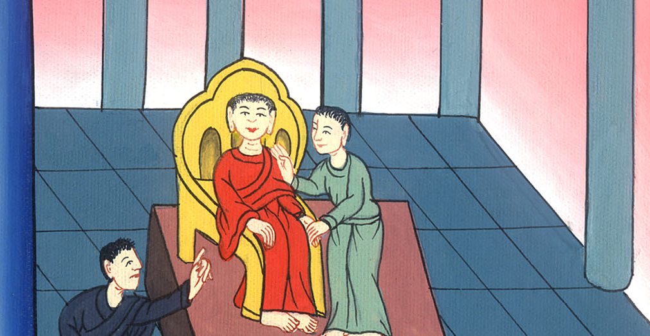
མཛད་པ 13:8

Slide 21
9Then Saul, who was also called Paul, filled with the Holy Spirit, looked directly at Elymas
9འོན་ཀྱང་ཤ་ཨུལ་(པའུ་ལུ་ཡང་ཟེར་) དཀོན་མཆོག་གི་དམ་པའི་ཐུགས་ཉིད་ཀྱིས་གང་བར་གྱུར་ཏེ་ཁོ་ལ་ནན་གྱིས་བལྟས་ཏེ།

Slide 22
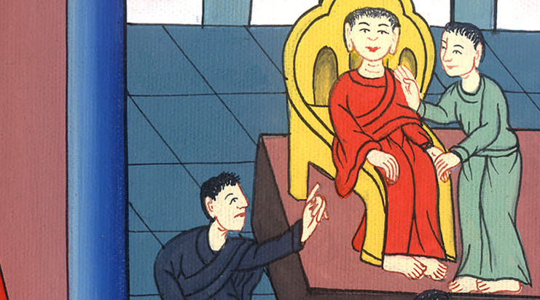
མཛད་པ 13:9

Slide 23
10and said, “O child of the devil and enemy of all righteousness, you are full of all kinds of deceit and trickery! Will you never stop perverting the straight ways of the Lord?
10ཁོ་ལ་“ཁྱོད་ནི་བདུད་ཀྱི་བུ་ཡིན་ཏེ་དྲང་བ་ཐམས་ཅད་ཀྱི་དགྲ་བོ་ཡིན། གཡོ་སྒྱུ་དང་ངན་སེམས་ཀུན་གྱིས་གང་སྟེ་ཁྱོད་ཀྱིས་གཙོ་བོ་ཡེ་ཤུའི་ལམ་དྲང་པོ་འཁྱོག་པར་བྱེད་པ་མི་སྤོང་ངམ།

Slide 24
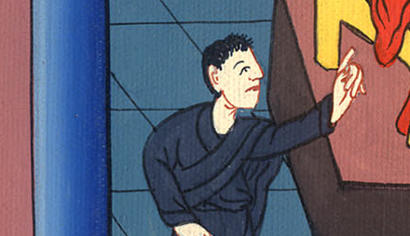
མཛད་པ 13:10

Slide 25
11Now look, the hand of the Lord is against you, and for a time you will be blind and unable to see the light of the sun.”…
11ད་ལྟོས་ཤིག དཀོན་མཆོག་གི་ནུས་མཐུ་ཁྱོད་ལ་བཏབ་ནས་ལོང་བར་འགྱུར་བས་རེ་ཞིག་ཁྱོད་ཀྱིས་ཉི་མའི་འོད་མཐོང་མི་ཐུབ་”ཅེས་གསུངས་པ་དང༌།

Slide 26
མཛད་པ 13:11

Slide 27
Right away mist and darkness came over him. He tried to feel his way around. He wanted to find someone to lead him by the hand.
འཕྲལ་དུ་ཁོའི་མིག་ལ་སྨུག་པ་དང་མུན་པ་ཡིས་འཐིབས་པས་ཁོས་ལག་པ་ནས་འཇུས་ཏེ་འཁྲིད་མཁན་བཙལ།

Slide 28
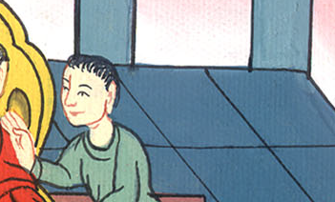
མཛད་པ 13:11

Slide 29
12When the proconsul saw what had happened, he believed, for he was astonished at the teaching about the Lord.
12སྤྱི་ཁྱབ་ཀྱིས་གང་བྱུང་བ་མཐོང་ནས་དད་པ་སྐྱེས། གཙོ་བོ་ཡེ་ཤུའི་བསྟན་པ་ཐོས་ནས་ངོ་མཚར་བར་གྱུར་རོ། །

Slide 30
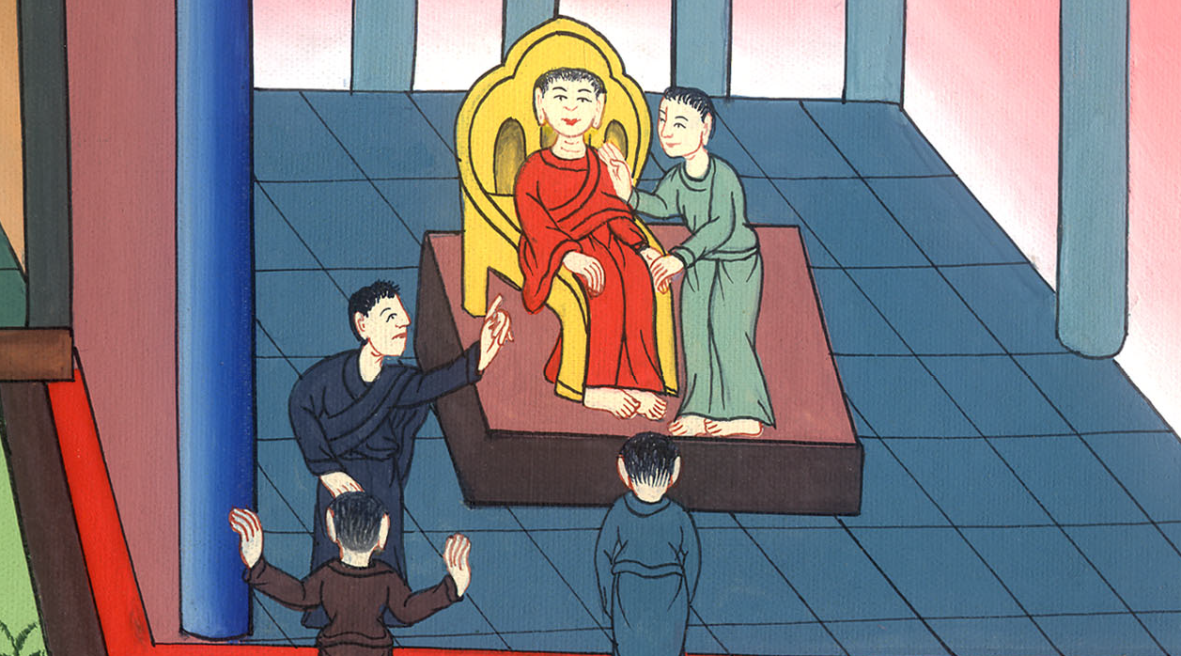
མཛད་པ 13:12

Slide 31
13After setting sail from Paphos, Paul and his companions came to Perga in Pamphylia, where John left them to return to Jerusalem.
13དེ་ནས་པའུ་ལུ་དང་ཁོང་གི་རོགས་པ་རྣམས་གྲུ་གཟིངས་ལ་བསྡད་དེ་པཱ་ཕོ་ནས་ཕམ་ཕིལ་ཡཱ་ཡུལ་གྱི་གྲོང་ཁྱེར་པེར་གཱ་ལ་ཕེབས་པ་དང༌། དེར་སླེབས་ནས་ཡོ་ཧ་ནན་ཁོང་རྣམས་དང་ཁ་བྲལ་ཏེ་ཡེ་རུ་ཤ་ལེམ་ལ་ཕྱིར་ལོག

Slide 32
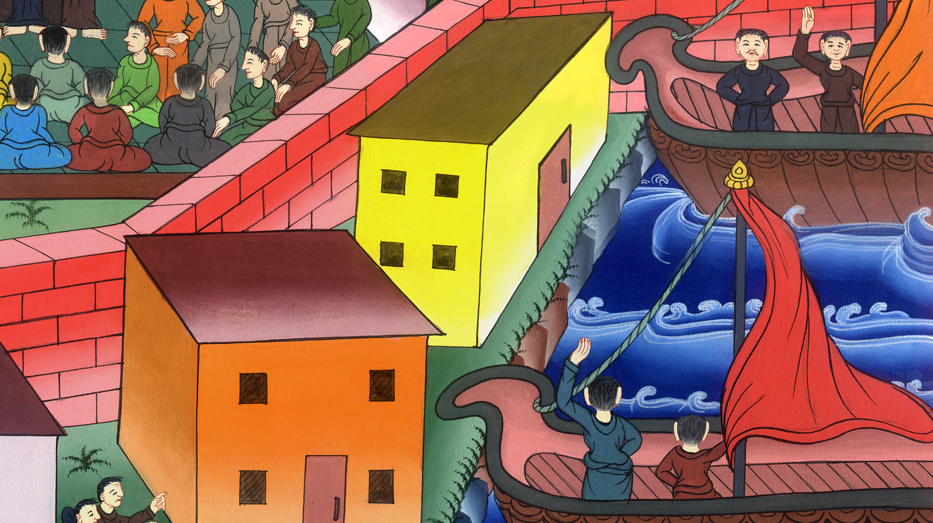
མཛད་པ 13:13

